Slide 1

Název školy: Základní škola a Mateřská škola Kladno, Norská 2633
Autor: Mgr. Magda Špačková
Název materiálu: VY_12_INOVACE_CJ.6.Spc.17a_Svaty_Mikulas
Datum: 10. 11. 2013
Ročník: 6.
Vzdělávací oblast: Jazyk a jazyková komunikace
Vzdělávací obor: Český jazyk
Název: Tvoření slov – odvozování, skládání
Číslo operačního programu: CZ.1.07/1.4.00/21.3489
Název projektu: UČÍME SE S RADOSTÍ
Svatý Mikuláš
Anotace: Powerpointová prezentace s pracovním listem zabývající se legendistikou, životopisy svatých, svatým Mikulášem. Doporučuje se zařadit kolem svátku sv. Mikuláše.
Klíčová slova: svatý, Mikuláš, Santa Claus, životopis, legenda, Jakub de Voragine, Legenda aurea, baroko, kostel, zázrak, křesťanství, patron, atribut

Slide 2
Svatý Mikuláš

Slide 3
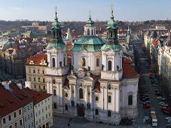
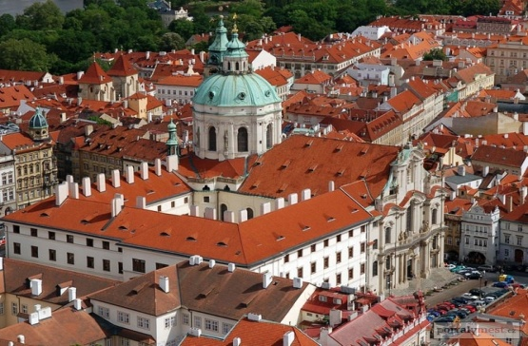
Svatý Mikuláš
Poznáš tento kostel?
Postavený v letech 1704-1755 Kryštofem Dientzenhoferem a jeho synem K. I. Dientzenhoferem na zakázku od kupců a námořníků.
Poznáš tento kostel?
Postavený v barokním slohu v letech 1732-1737 stavitelem Kiliánem Ignácem Dientzenhoferem.

Slide 4
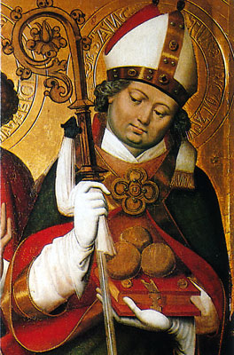
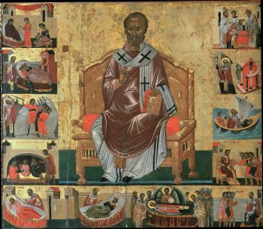
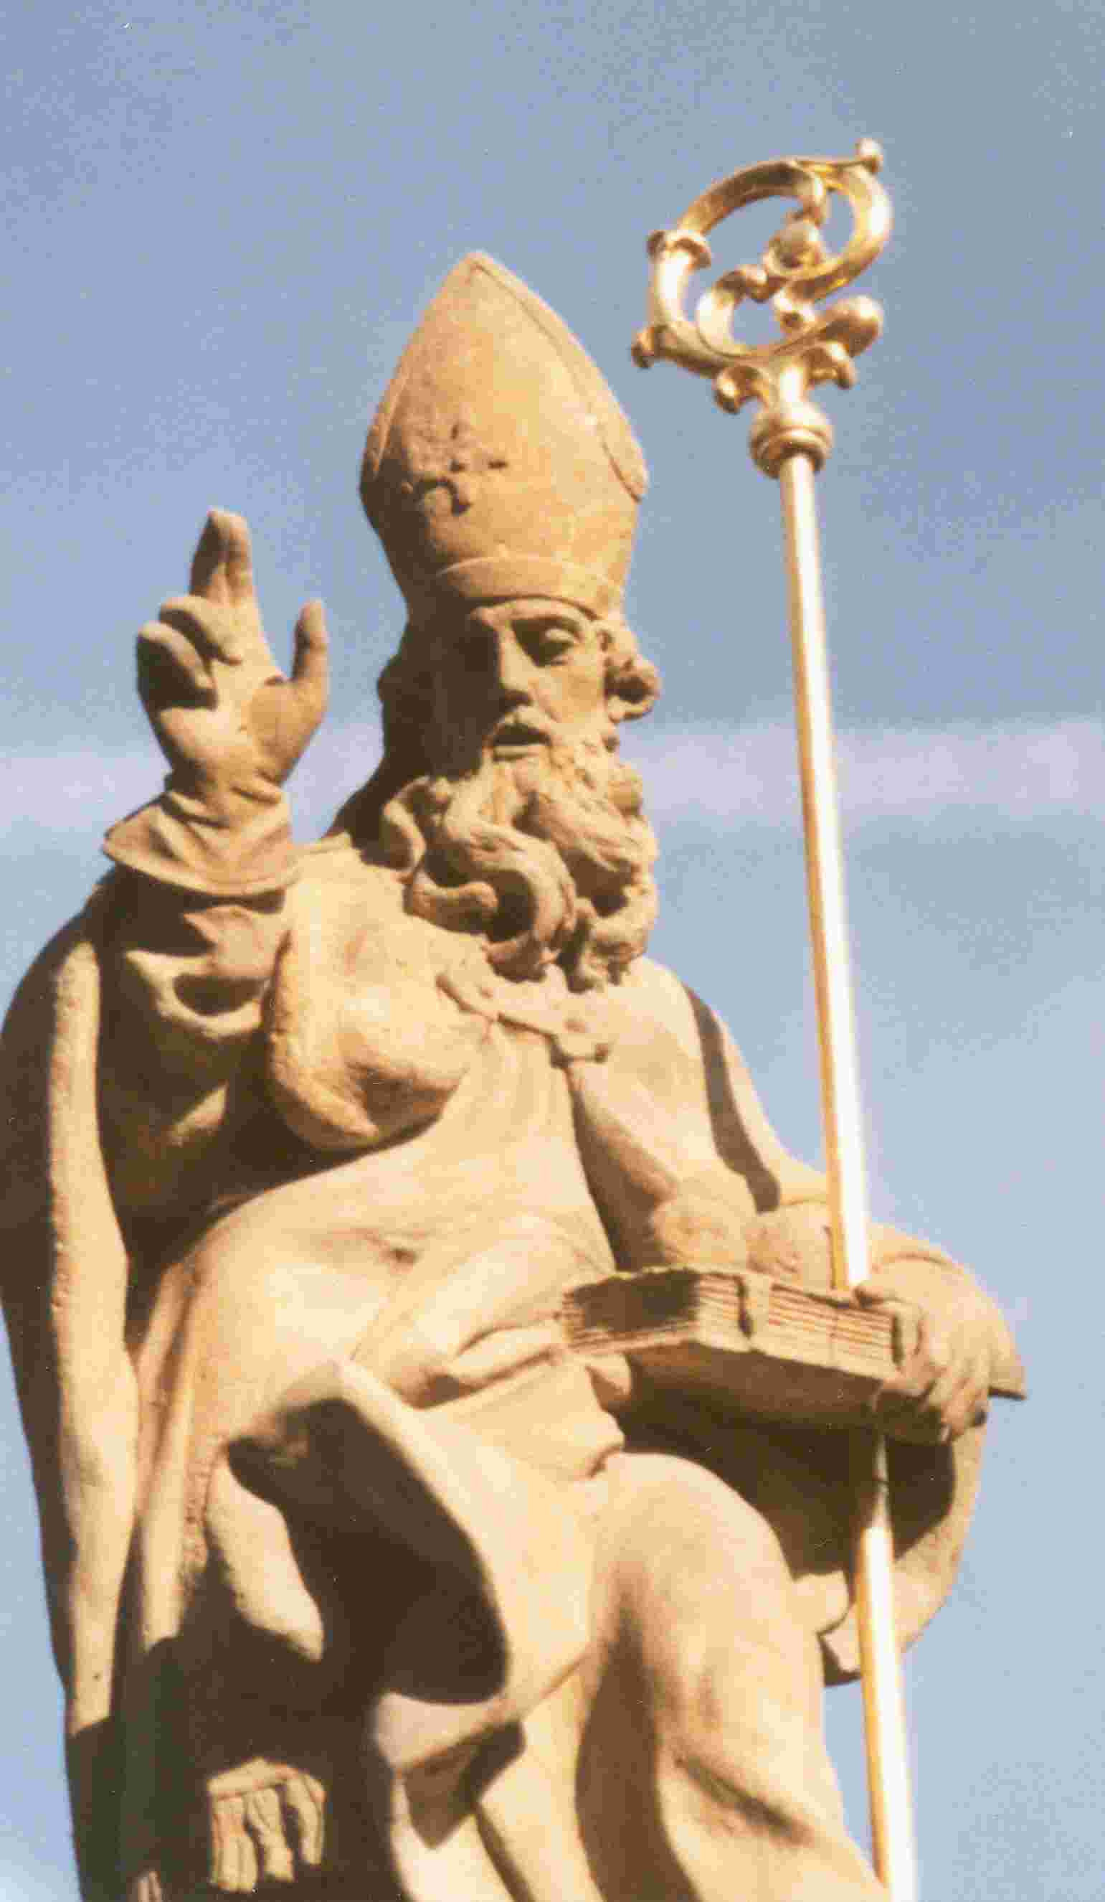
Svatý Mikuláš, Santa Claus, svatý Nikola, Nikolas, Nikolaj, Mikolaj, Father Christmas nebo Papa Noel
Notes:
Atributy, mitra, berla, kniha, koule (jablka), východní ikony s výjevy ze života svatých. Pomůcka atributy k nejznámějším světcům.

Slide 5
biskup
Žil koncem 3. a na počátku 4. století. Narodil se pravděpodobně mezi roky 270 a 286 v Malé Asii, jako jediný syn bohatých křesťanských rodičů.
Jediná informace, která je k jeho osobě historicky doložena, je ta, že se kolem roku 300, v mladém věku, (poté, co vykonal pouť do Svaté země), stal biskupem ve městě Myře (dnešní Demre v Turecku).

Slide 6
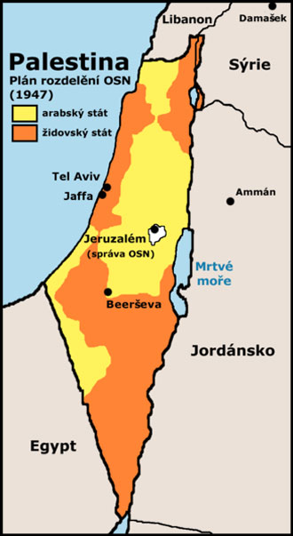
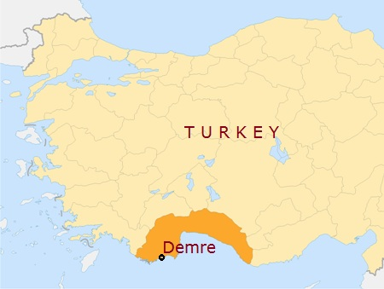

Slide 7
světec
Podle legend se Mikuláš v mládí dozvěděl o jednom svém zchudlém sousedovi, jehož dcerám hrozilo, že skončí jako prostitutky, protože jim nemohl dát věno. Proto tajně v noci třikrát za sebou hodil do chuďasova domu měšce s penězi – část svého zděděného jmění.
Legendisté přičítají Mikulášovi i to, že přivedl k životu tři chlapce, které nechal jakýsi zlý hostinský rozsekat a naložit do kádě se solí.
Kromě toho měl obyvatelům Myry pomoct v době hladomoru tím, že zázračně rozmnožil bochníky chleba.
Notes:
Čtení z Jakuba de Voragine: Legenda Aurea. Vyšehrad, Praha 1984, str. 70–76

Slide 8
legenda
Legenda (pochází z latinského legenda, což znamená "věci určené ke čtení") je epický literární druh, pojednávající o životě, smrti, umučení a zázracích určitého světce či mučedníka.
Hlavním dějem je vyprávění o narození, životě (vita), mučednické smrti (passio), přenesení ostatků (translatio) a zázracích (miracula) osoby, o které se soudilo, že se za své skutky dostala jistě do nebe.
Účelem legend bylo oslavit památku příkladných křesťanů a dát příklad k následování.

Slide 9
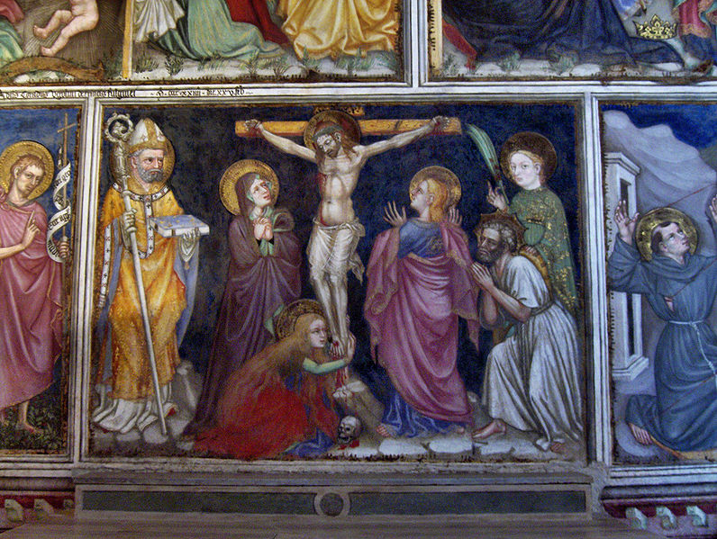
Notes:
Jacobus de Voragine držící Zlatou legendu, foto by Georges Jansoone

Slide 10
Jacobus de Voragine - Legenda aurea
Jacobus de Voragine, narozen kolem roku 1230 ve Voragine (nyní Varazze) - 13. červenec 1298, Janov, byl arcibiskup a kronikář a jeden z největších středověkých spisovatelů. Je autorem souboru legend o církevních světcích s názvem Legenda aurea. Toto dílo bylo zachováno ve stovkách rukopisů.
Jacobus se stal v roce 1244 dominikánským mnichem a studoval zřejmě v Paříži, Kolíně a Bologni. Arcibiskupem byl od roku 1292 až do své smrti r. 1298. Jacobus byl prohlášen za blahoslaveného v roce 1816.

Slide 11
Rusko
Kult sv. Mikuláše se začal šířit zhruba dvě století po jeho smrti – oblíbený byl hlavně v řecké církvi, později i ve slovanských zemích.
Byl uctíván jako obhájce pravověrnosti proti nevěřícím.
V Rusku se sv. Mikuláš postupně stal nejoblíbenějším svatým pravoslavné církve a byl vždy považován za ochránce před Tatary a dalšími tradičními nepřáteli Rusi. Stal se patronem země (i poslední ruský car se jmenoval Mikuláš).

Slide 12
Mikulášova podoba a atributy
Mikuláš je v různých zemích znázorňován různě – téměř vždy je to ale starší biskup (s mitrou a biskupskou berlou) s kratším nebo dlouhým vousem, na východě bývá často zobrazován jako holohlavý.
Mívá u sebe tři zlaté koule, (symbol tří darů pro dcery chudého souseda, které potají obdaroval), na knize. Místo tří koulí mívá Mikuláš také tři váčky na peníze, tři zlaté pruty, tři pytlíky, tři chleby, tři kameny nebo tři zlatá jablka.
Také bývá znázorňován s nakládacím sudem, v němž sedí tři mládenci, (které měl podle legendy oživit).
Protože prý také pomohl námořníkům, bývá zobrazen s kotvou.
Notes:
Se třemi chleby na knize ho můžete vidět třeba na soše ve štrasburském chrámu.
V lübeckém kostele P. Marie (15. století) je zobrazen s kotvou

Slide 13
Santa Claus
Zkomolením jména sv. Mikuláše, kterému holandští přistěhovalci v Americe říkali Sinter Klaas, vzniklo jeho „americké“ jméno Santa Claus. Nejdřív tu nosil dárky 5. prosince jako u nás, časem se jeho nadílka přesunula na Štědrý den.
Měnila se i jeho podoba – ještě na počátku 19. století si ho lidé představovali jako drobného mužíka v kožešinovém obleku, který jezdil na saních tažených sobem.
Ve 20. letech 20. století byl běžně zobrazován v oblečení modré, zelené nebo fialové barvy a připomínal spíš elfa nebo skřeta.

Slide 14
Santa Claus a Coca-Cola
V roce 1931 se Santa Claus stal hlavním motivem reklamní kampaně firmy Coca-Cola – tehdy dostal svou dnešní podobu jako bělovousý stařík v červeném kabátě a s červenou čepičkou s bílou bambulí.
Ta se rozšířila nejen po celé Americe, ale i v Evropě.

Slide 15
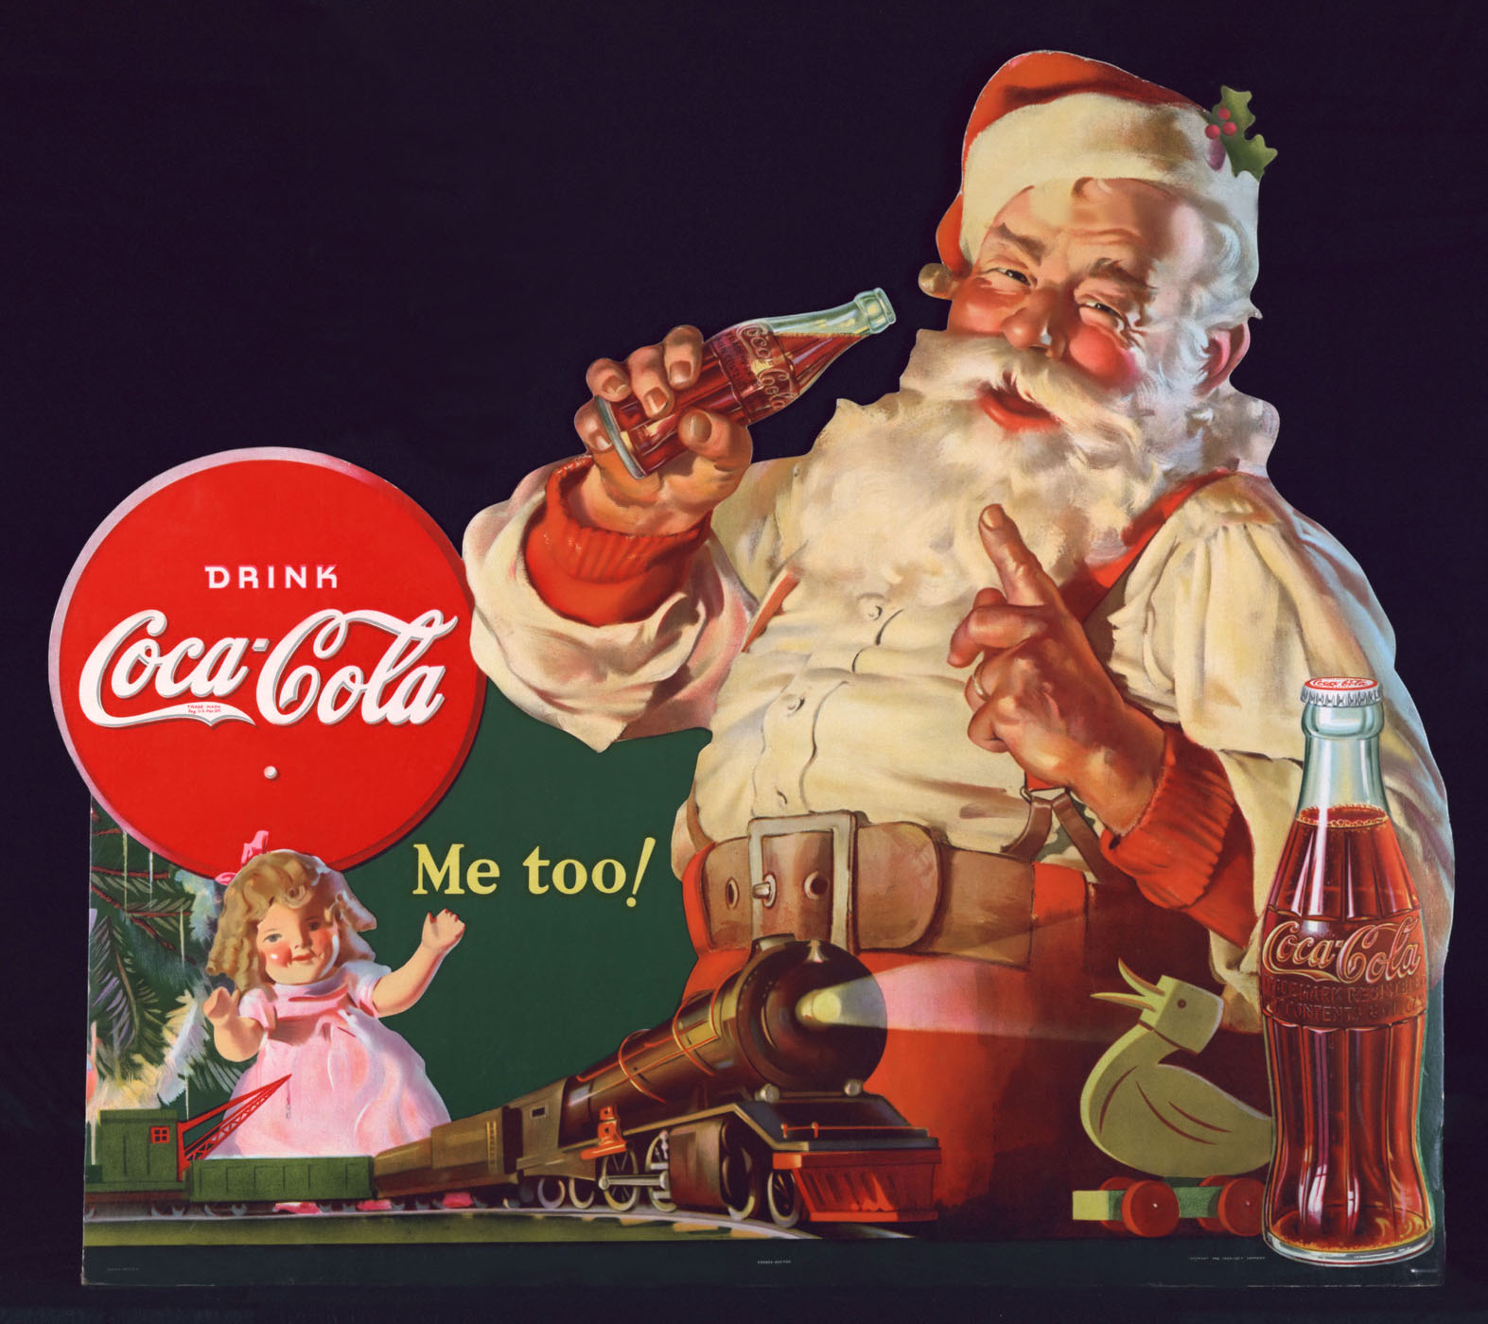

Slide 16
Zdroje
https://www.google.cz/search?q=svat%C3%BD+mikul%C3%A1%C5%A1&rlz=1C1RNNN_enCZ371&tbm=isch&tbo=u&source=univ&sa=X&ei=4814UrGCMsSE4ATkpIGYDw&ved=0CEMQsAQ&biw=1280&bih=685#facrc=_&imgdii=_&imgrc=-xxO49k4AyZu4M%3A%3BwN_2ZmCmhzfQKM%3Bhttp%253A%252F%252Fimg.radio.cz%252Fpictures%252Fcirkev%252Fsvati%252Fsvmikulas1.jpg%3Bhttp%253A%252F%252Fold.radio.cz%252Fcz%252Fhtml%252Fvanoce2004_mikulas.html%3B264%3B400
https://www.google.cz/search?q=svat%C3%BD+mikul%C3%A1%C5%A1&rlz=1C1RNNN_enCZ371&tbm=isch&tbo=u&source=univ&sa=X&ei=4814UrGCMsSE4ATkpIGYDw&ved=0CEMQsAQ&biw=1280&bih=685#facrc=_&imgdii=_&imgrc=em4TwVEfRTJ8gM%3A%3Bwpyd0dOV3X1QpM%3Bhttp%253A%252F%252Fstastny-usmev.cz%252Fwp-content%252Fuploads%252Fsocha.jpg%3Bhttp%253A%252F%252Fstastny-usmev.cz%252Fsvaty-mikulas%252F%3B1541%3B2651
https://www.google.cz/search?q=svat%C3%BD+mikul%C3%A1%C5%A1&rlz=1C1RNNN_enCZ371&tbm=isch&tbo=u&source=univ&sa=X&ei=4814UrGCMsSE4ATkpIGYDw&ved=0CEMQsAQ&biw=1280&bih=685#facrc=_&imgdii=_&imgrc=bFjeHis2sM0ovM%3A%3B-IrL6iQyNI0i3M%3Bhttp%253A%252F%252Fwww.kna.cz%252Fadmin%252Ffiles%252FImage%252Fkalendar-svetci%252Fsvaty-Mikulas%252Fobr.3-pribehy-z-zivota-m.jpg%3Bhttp%253A%252F%252Fwww.kna.cz%252Fkalendarium%252F6-prosince-sv-mikulas.html%3B350%3B305
http://www.e-stredovek.cz/view.php?cisloclanku=2007110002
http://cs.wikipedia.org/wiki/Legenda
https://www.google.cz/search?q=svat%C3%A1+zem%C4%9B&rlz=1C1RNNN_enCZ371&tbm=isch&tbo=u&source=univ&sa=X&ei=2lB5Uo-aFYaK4ASG44HgBQ&ved=0CEcQsAQ&biw=1280&bih=685#facrc=_&imgdii=_&imgrc=ksGFUysKMr4PJM%3A%3BKPpOCK0KT9KFKM%3Bhttp%253A%252F%252Fwww.chamroka.cz%252Fimages%252Fmapy_svet_staty%252Fpalestina_mapa.jpg%3Bhttp%253A%252F%252Fwww.chamroka.cz%252F1%252Fsvet_palestina.htm%3B330%3B603
http://cs.wikipedia.org/wiki/Soubor:PalazzoTrinci010.jpg
https://www.google.cz/search?q=coca+cola&rlz=1C1RNNN_enCZ371&tbm=isch&tbo=u&source=univ&sa=X&ei=tld5Ur3AEq364QSpuoDwAQ&ved=0CFAQsAQ&biw=1280&bih=685#facrc=_&imgdii=_&imgrc=KBGpDD0aqYAUhM%3A%3Bdf8-4njDFFAmjM%3Bhttp%253A%252F%252Fkoikoikoi.com%252Fwp-content%252Fuploads%252F2009%252F12%252Fcokelore_santa_toys_cutout.jpg%3Bhttp%253A%252F%252Fkoikoikoi.com%252Fit%252F2009%252F12%252F20-vintage-santa-claus-illustrations-by-coca-cola%252F%3B1573%3B1400
Jakub de Voragine: Legenda Aurea. Vyšehrad, Praha 1984, 33-660-84

